Slide 1
Instrumentos de política macroeconômica

Slide 2
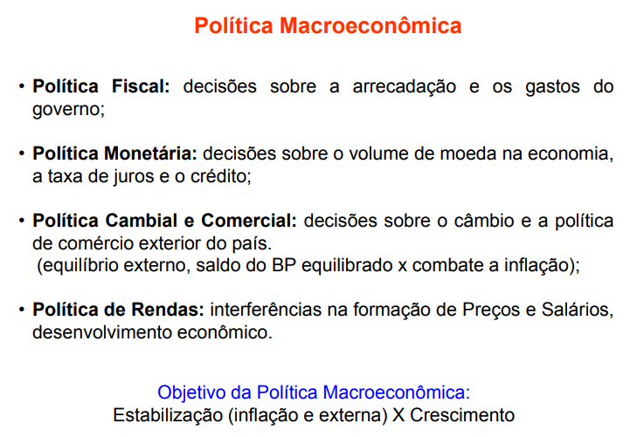

Slide 3
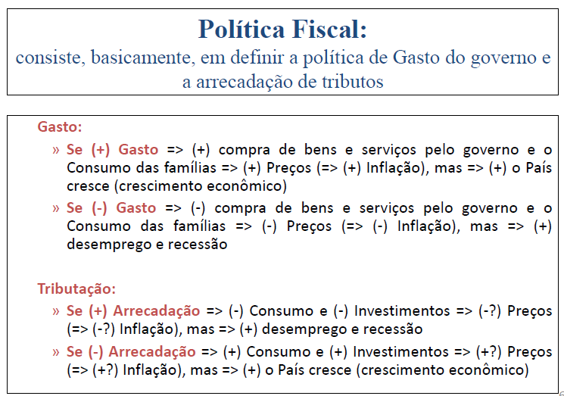

Slide 4
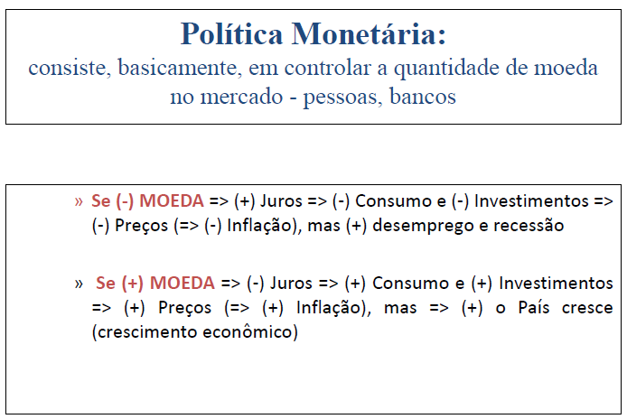

Slide 5
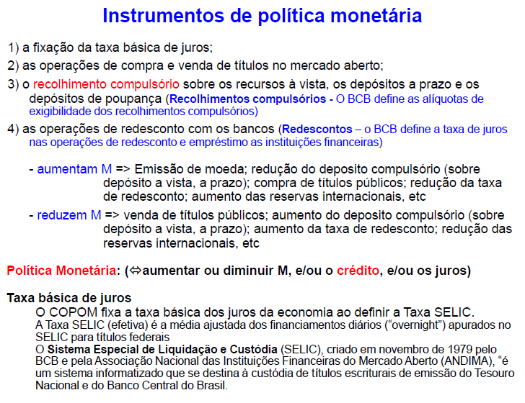

Slide 6
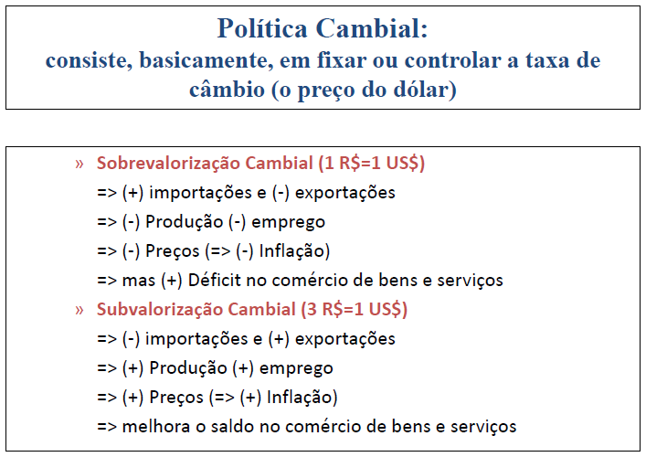

Slide 7
Metas de inflação
A meta de inflação é fixada (hoje = 4,5% + ou – 2%) e o Banco Central administra a taxa de juros e a oferta de moeda no sentido de administrar a demanda e conter pressões inflacionárias.
Conceitos: Meta de inflação = o governo define uma meta anual de inflação (com uma tolerância de oscilação para mais e para menos) e persegue essa meta com políticas de combate a inflação (juros, controle monetário e de crédito, controle dos gastos públicos, etc)
Política: A principal política de combate à inflação tem sido a taxa de juros básica (Selic), que é revista a cada reunião do COPOM (Comitê de política monetária do Banco Central). - Se o Copom achar que a inflação vai subir (a demanda está elevada e o PIB está crescendo acima do potencial) ele eleva os juros. - Se o Copom achar que a inflação está sob controle e a economia está crescendo pouco, ele reduz os juros (com isso há um crescimento da demanda que provoca um crescimento adicional do PIB)

Slide 8
A política macroeconômica envolve a atuação do governo sobre a capacidade produtiva e as despesas planejadas com o objetivo de permitir que a economia opere a pleno emprego, com baixas taxas de inflação, com distribuição de renda justa, e cresça de forma contínua e sustentável.
Os principais instrumentos para atingir tais objetivos são as políticas fiscal, monetária, cambial, comercial, e de rendas.

Slide 9
Política fiscal
Todos os instrumentos de que o governo dispõe para arrecadar tributos (política tributária) e controlar suas despesas (política de gastos).
Se o objetivo da política econômica for reduzir a taxa de inflação, as medidas fiscais normalmente adotadas são a diminuição de gastos públicos e/ou o aumento da carga tributária (o que inibe o consumo). Logo, essas medidas visam diminuir os gastos da coletividade.
Se o objetivo for maior crescimento e emprego, os instrumentos fiscais são os mesmos, mas em sentido inverso, para elevar a demanda agregada.

Slide 10
Política fiscal
Para uma política que vise melhorar a distribuição de renda, esses instrumentos devem ser utilizados de forma seletiva, em benefício dos grupos menos favorecidos. Por exemplo, impostos progressivos, gastos do governo em regiões mais atrasadas etc.
Toda política tributária deve obedecer a um princípio constitucional, chamado princípio da anterioridade, segundo o qual a implementação de uma medida só pode ocorrer a partir do ano seguinte ao de sua aprovação pelo Congresso Nacional. Como consta do art. 150, inciso III, b, da Constituição Federal de 1988, é vedado às autoridades públicas cobrar tributos no mesmo exercício financeiro em que tenha sido publicada a lei que os instituiu ou aumentou.

Slide 11
Política monetária
Refere-se à atuação do governo sobre a quantidade de moeda e títulos públicos existentes na economia. Os instrumentos disponíveis para tal são:
■ emissões;
■ reservas compulsórias (percentual sobre os depósitos que os bancos comerciais devem colocar à disposição do Banco Central);
■ open market (compra e venda de títulos públicos);
■ redescontos (empréstimos do Banco Central aos bancos comerciais);
■ regulamentação sobre crédito e taxa de juros.

Slide 12
Política Monetária
Se o objetivo for o controle da inflação, a medida apropriada de política monetária seria diminuir (enxugar) o estoque monetário da economia (por exemplo, aumento da taxa de juros, aumento das reservas compulsórias ou venda de títulos no open market).
Se a meta for o crescimento econômico, seria o inverso: redução da taxa de juros e da taxa de compulsório, compra de títulos no open market, aumentando a liquidez da economia.

Slide 13
As políticas monetária e fiscal representam meios alternativos diferentes para as mesmas finalidades. A política econômica deve ser executada por meio de uma combinação adequada de instrumentos fiscais e monetários.
A política fiscal tem mais eficácia quando o objetivo é uma melhoria na distribuição de renda, tanto na taxação às rendas mais altas como pelo aumento dos gastos do governo com destinação a setores menos favorecidos. A política monetária é mais difusa no tocante à questão distributiva.

Slide 14
Uma vantagem frequentemente apontada da política monetária sobre a fiscal é que a primeira pode ser implementada logo após sua aprovação, dado que depende apenas de decisões diretas das autoridades monetárias, enquanto o processo de implementação de políticas fiscais é muito lento, pois depende de votação no Congresso e deve obedecer ao princípio da anterioridade, aumentando a defasagem entre a tomada de decisão e a implementação das medidas fiscais.

Slide 15
Políticas externas: política cambial e política comercial
A política cambial é um conjunto de ações exercidas pelo Banco Central destinadas a equilibrar o funcionamento da economia através de alterações das taxas de câmbio e do controle das operações cambiais.
A política comercial diz respeito aos instrumentos de incentivos às exportações e/ou ao estímulo e desestímulo às importações, ou seja, refere-se a estímulos fiscais (crédito-prêmio do ICMS, IPI etc.) e creditícios (taxas de juros subsidiadas) às exportações e ao controle das importações (via tarifas e barreiras quantitativas sobre importações).

Slide 16
No Brasil, as decisões de política cambial são de alçada das autoridades monetárias, enquanto a política comercial é comandada geralmente pelos ministros do Planejamento, da Indústria e Comércio e Agricultura, com apoio do Ministério das Relações Exteriores.

Slide 17
Política de rendas
A política de rendas refere-se à intervenção direta do governo na formação de renda (salários, aluguéis), com o controle e congelamento de preços.
Alguns tipos de controle exercidos pelas autoridades econômicas podem ser considerados dentro do âmbito das políticas monetária, fiscal ou cambial. Por exemplo, o controle das taxas de juros e da taxa de câmbio. Entretanto, os controles sobre preços e salários situam-se em categoria própria de política econômica. A característica especial é que, nesses controles, os preços são congelados e os agentes econômicos não podem responder às influências econômicas normais do mercado.

Slide 18
Política de rendas
Normalmente esses controles são utilizados como política de combate à inflação. No Brasil, a fixação da política salarial, o salário mínimo, a atuação do antigo Conselho Interministerial de Preços (CIP), e os congelamentos de preços e salários nos planos econômicos (Cruzado, Bresser, Verão, Collor) situaram-se no contexto de políticas anti-inflacionárias.

